Slide 1
Semantisatieverhaal A:
Vroeger ging ik vaak met mijn buurjongens spelen. Als ik dan mijn buurjongens ophaalde, kreeg ik altijd dit advies van de buurvrouw: “niet dichtbij de sloot komen en samen blijven”. Dat was volgens haar het beste wat je kunt doen, de raad. Ook zei ze altijd: “Je moet de jongens goed in de gaten houden hoor”! Goed op ze letten. Mijn buurjongens en ik gingen altijd samen naar het parkje achter ons huis. We hoopten altijd dat we iets zouden vinden. Dat vonden we behoorlijk (erg, flink) spannend! We vonden een keer botten van een dier. Dat was gaaf! Eén bot zagen we zo liggen. Daarna verwijderden we voorzichtig wat zand en mos, we haalden dat eerst weg, en toen vonden we nog meer botten. Sommige botten zaten nog aan elkaar; een gewricht van een pootje! Het gewricht is de plek waar je je lichaam kunt buigen (bijvoorbeeld een knie). Snel gingen we terug naar huis en de buurvrouw controleerde de botten. Ze ging kijken of alles goed is. Het waren botten van een vogel, zei ze. Ook gaf ze weer advies: “Vogels die dood zijn gegaan kunnen ziek zijn geweest. Je kunt besmet raken als je ze aanraakt! Besmetten betekent een ziekte aan iemand doorgeven. Het is beter om handschoenen te dragen als je botten opraapt”. Deze vogel was al héél erg lang geleden dood gegaan. Er waren alleen nog een paar botten over, dus het was onschuldig. Het was niet gevaarlijk. Hier zouden we niet besmet door raken. Maar het was een goed advies van de buurvrouw! Wel zielig dat vogels doodgaan als ze ziek zijn hè? Ik zou ze het liefst laten behandelen door een dierenarts. Ze proberen beter te maken. Maar ja…
Thuis noteerden of schreven we op in een schriftje wat we hadden gevonden in het park. We schreven de datum erbij en waar we het precies hadden gevonden. Dat schriftje heb ik altijd bewaard en ik heb het thuis nog ergens liggen. Hebben jullie ook wel eens botten gevonden in de natuur?
A
Notes:
Woordenoverzicht
het advies: wat je volgens iemand het beste kunt doen, de raad
behoorlijk: erg, flink
onschuldig: niet gevaarlijk
verwijderen: weghalen
besmetten: een ziekte aan iemand doorgeven
behandelen: proberen beter te maken
het gewricht: de plek waar je je lichaam kunt buigen (bijvoorbeeld een knie)
controleren: kijken of alles goed is
noteren: opschrijven
in de gaten houden: letten op

Slide 2
Gerarda Das
Antoinette Duijf
Marjan ter Harmsel
Mandy Routledge
Francis Vrielink
Week 15 – 8 april 2025
Niveau A

Slide 3
het advies

Slide 4
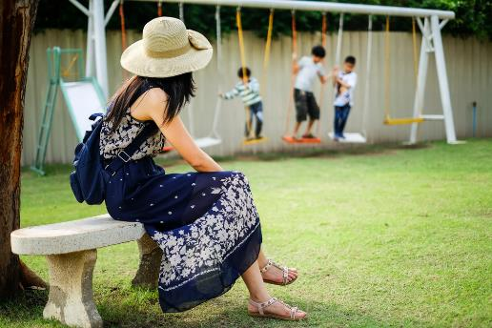
in de gaten houden

Slide 5
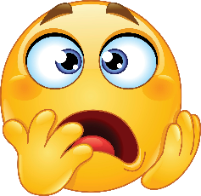
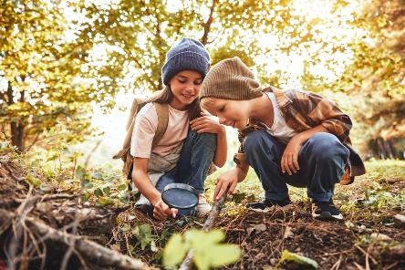
behoorlijk

Slide 6
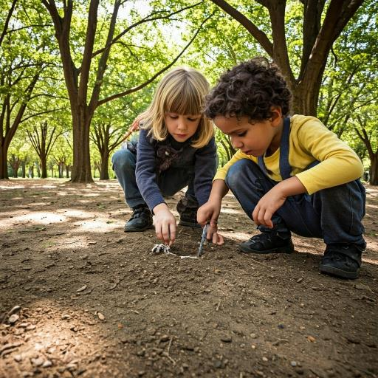
verwijderen

Slide 7
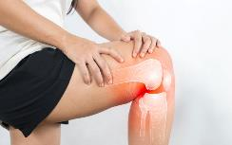
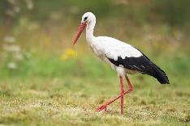
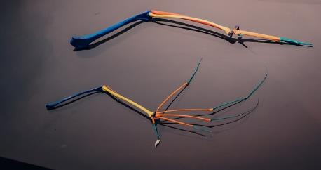
het gewricht

Slide 8
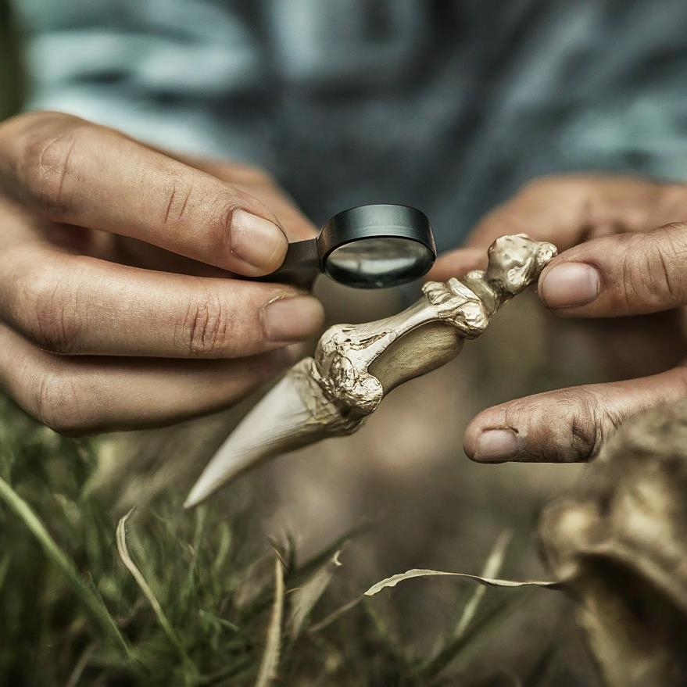
controleren

Slide 9
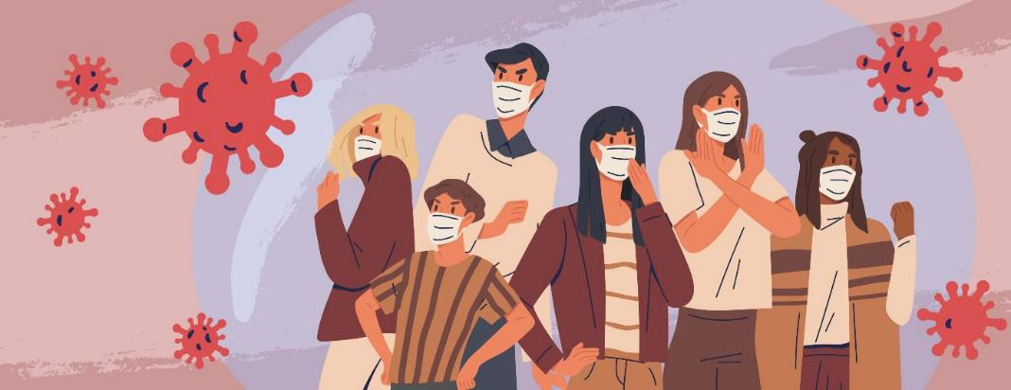
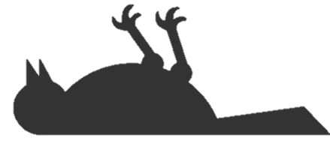
besmetten

Slide 10
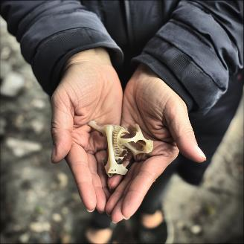
onschuldig

Slide 11
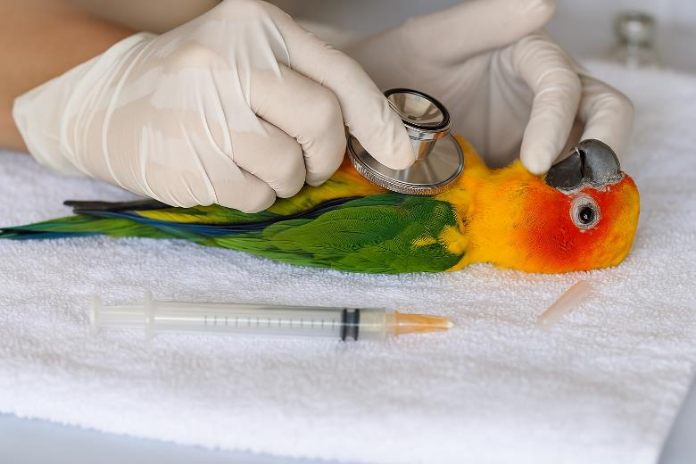
behandelen

Slide 12
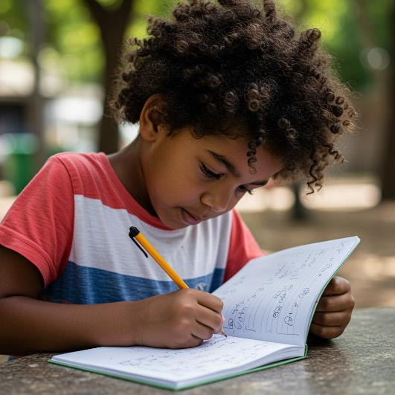
noteren

Slide 13
Op de woordmuur:

Slide 14
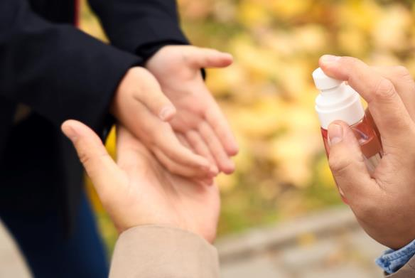
besmetten
ontsmetten
= een ziekte aan iemand doorgeven
Als je een dode vogel aanraakt, kan je besmet raken.
= desinfecteren
Als je bang bent om een virus te krijgen, kun je je handen ontsmetten.

Slide 15
behoorlijk
nauwelijks
= erg, flink
We vonden het behoorlijk spannend om te gaan zoeken in het park.
= bijna niet
Het is nauwelijks spannend om op de bank te zitten niksen.

Slide 16
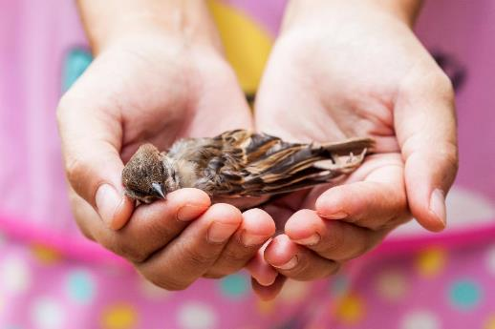
onschuldig
schadelijk
= niet gevaarlijk
Het oppakken van deze botten is onschuldig.
= als iets schade veroorzaakt
Het oppakken van een dode vogel kan schadelijk zijn voor je.

Slide 17
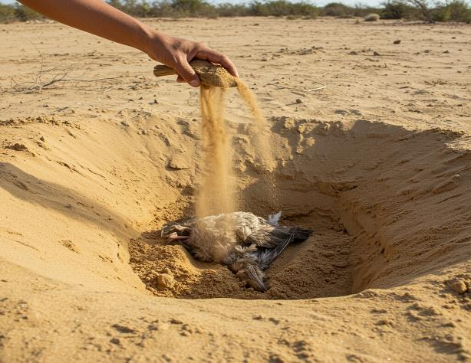
verwijderen
toevoegen
= weghalen
Zij verwijderen het zand en zien de botten.
= erbij doen
Door zand toe te voegen werd het dier begraven.

Slide 18
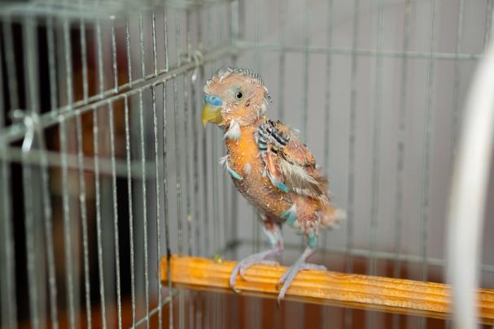
behandelen
verwaarlozen
= proberen beter te maken
De dierenarts behandelt de vogel.
= te weinig aandacht besteden aan
Deze vogel wordt verwaarloosd.

Slide 19
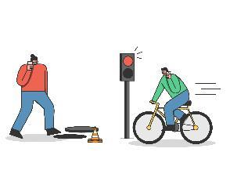
in de gaten houden
onoplettend zijn
= letten op
De moeder houdt de kinderen goed in de gaten.
= niet letten op
Onoplettend zijn in het verkeer is gevaarlijk.

Slide 20
controleren
negeren
= kijken of alles goed is
De botten worden gecontroleerd.
= geen aandacht besteden aan (iets of iemand) als dat wel wordt verwacht
De vrouw negeert haar collega.

Slide 21
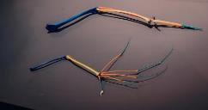
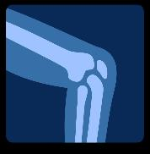
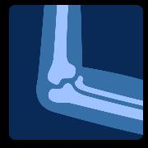
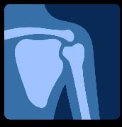
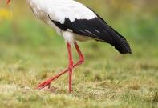
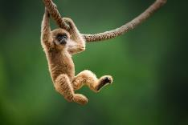
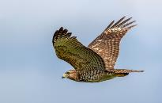
het gewricht
= de plek waar je je lichaam kunt buigen
de knie
de elleboog
de schouder

Slide 22
We noteren de datum waarop we de botten hebben ontdekt.
bewaren
noteren
ontdekken
= opschrijven

Slide 23
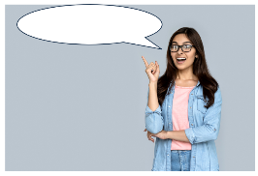
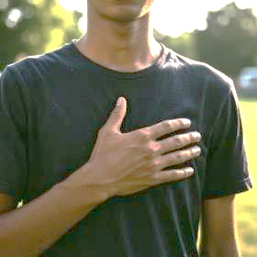
de raadgever
aanraden
het advies
= wat je volgens iemand het beste kunt doen, de raad
zorgzaamheid

